Slide 1
Group 29
藤枝への
呼び口
A PRESENTATION BY SLIDECORE
The way to development
in visiting-space

Slide 2
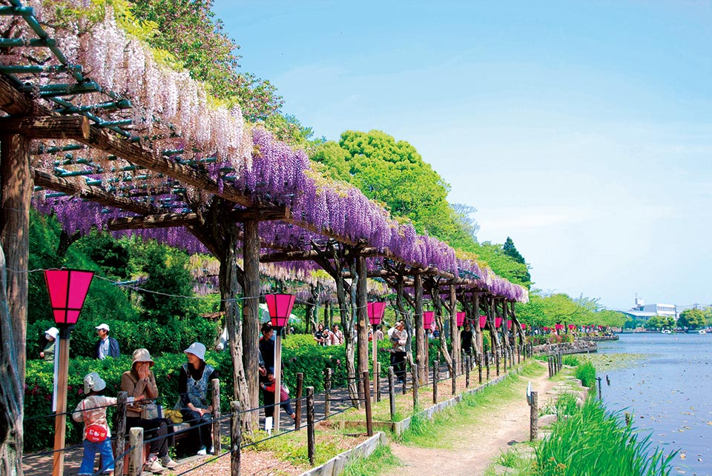
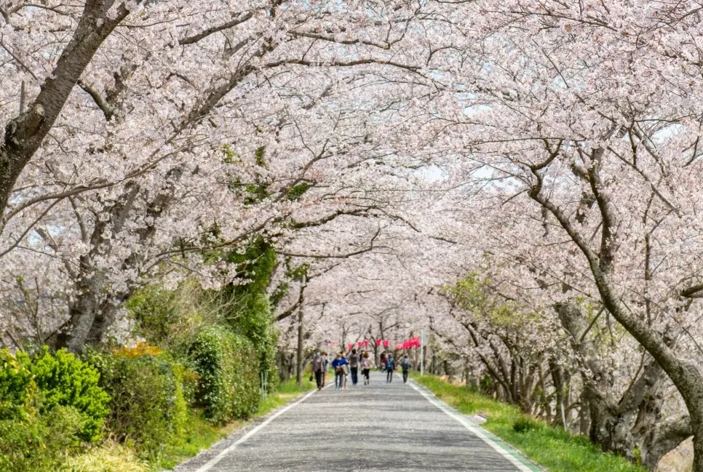
013
藤枝市の現状①
令和元年度 観光動向
[毎年]
・藤まつり 250,000人
・藤枝花火大会 170,000人
・桜まつり 54,000人
・せとやまるかじり 24,000人
[2年毎]
・朝比奈大龍勢(H31) 23,000人
[3年毎]
・藤枝大祭り 250,000人
→ 活用できる観光資源はある

Slide 3
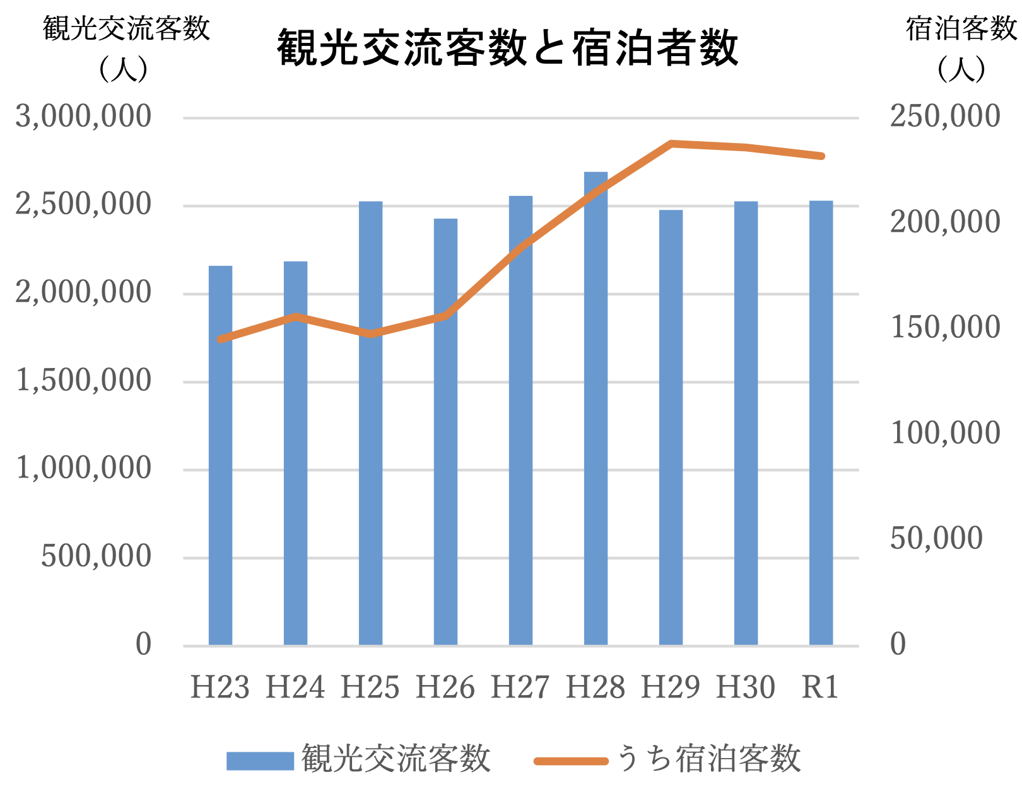
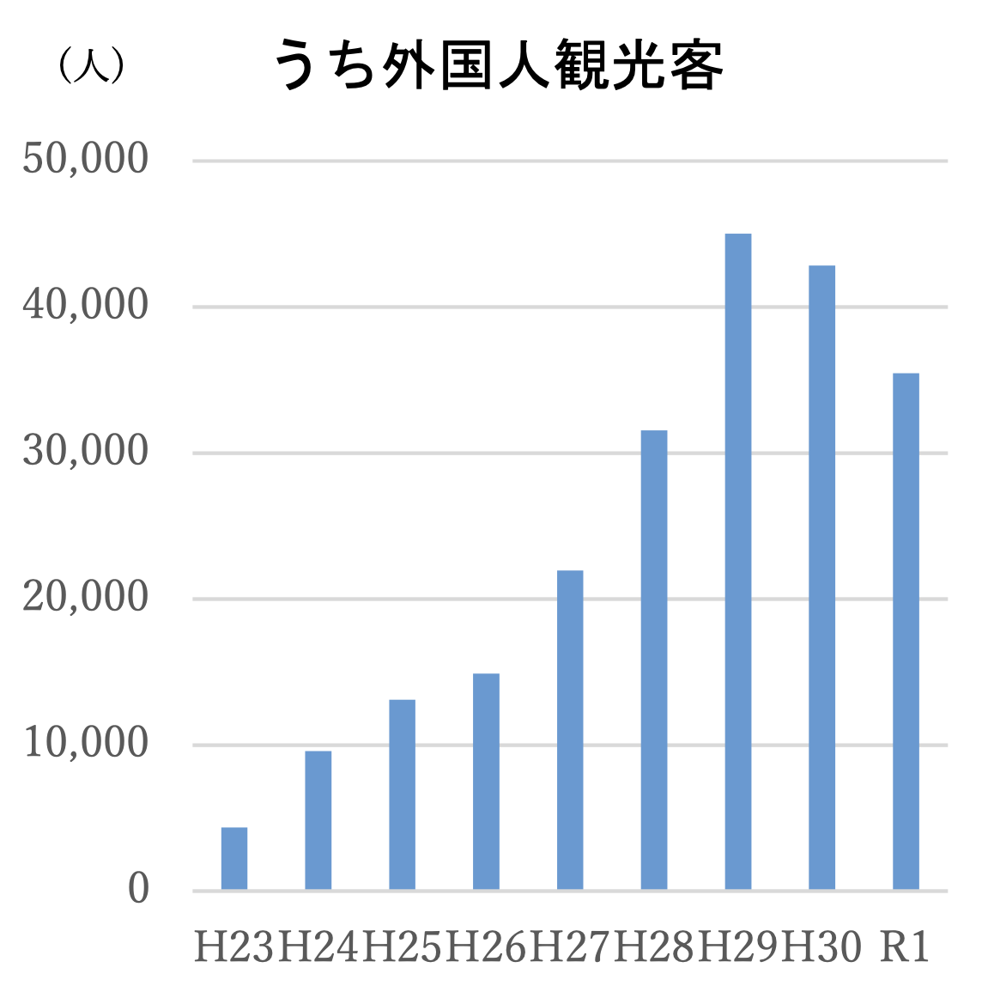
023
藤枝市の現状②
宿泊客数の増加
外国人観光客の増加
→ しかし観光客数は250万人前後で横這いになっている

Slide 4
033
疑問と仮説
観光資源はあるのに、観光客数が横這い。
リピーター はいても、新規客がいない。
疑問：新規客を増やしていくにはどうすべきか
仮説：市の魅力がより伝わる広報活動が必要ではないのか

Slide 5
043
調査内容と方法
内容 ： 藤枝市が実施している
具体的な広報活動の方法や実例
方法 ： インターネット，SNS，
市内配布物(広報ふじえだ)

Slide 6
053
調査結果
◎市内・県内のみ対象の広報
□ラジオ K-MIX/Hot Heart FUJIEDA (県内)
□広報誌 (市内)
・各イベントのポスター
・ふじえ～ら
・広報ふじえだ
(↳PDFはインターネット上にも)

Slide 7
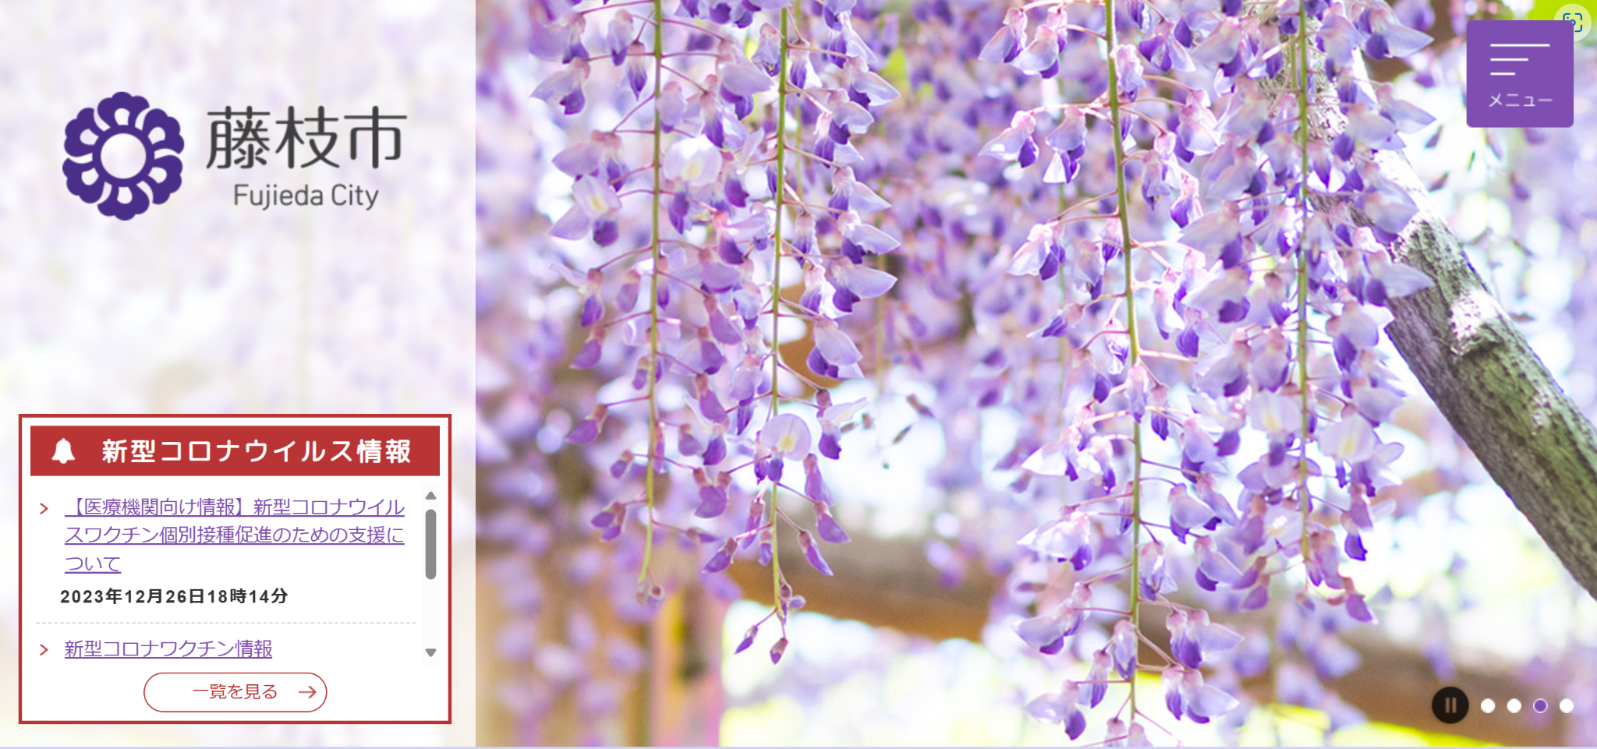
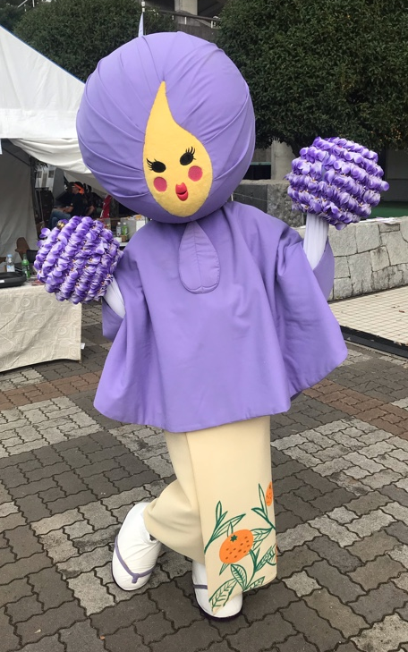
053
調査結果・考察
◎県外も対象の広報
▣藤枝市のHP
▣公式SNS
・LINE ・Instagram ・X(Twitter) ・Facebook
▣その他
・ゆるキャラ(フジえさん) ・ケーブルテレビ
→ 県外・海外の人たちへの広報活動が効果的ではなかったのではないか？

Slide 8
063
今後やるべきこと
実施している広報ツールの周知(県外,国外)
LINE ：36,301人 Instagram：4,216人
Twitter：5,328人 Facebook：3089人
藤枝市人口(141,191人)の比率に対し認知度が高くない
→ 市民のフォロワーを増加させ広告塔として活用
フォロワーの多いアカウントは拡散力が高いため、
県外，海外の人たちへのアプローチに繋がる

Slide 9
073
具体的な対策
様々な人に周知していくには…
・市内の回覧物に公式SNSの情報を記載する。
・LINE(フォロワーが最も多いSNS)で
他のSNSアカウントの告知
（例）広報ふじえだ 市内刊行の新聞など
大規模シェアSNSの利用も、
県外，国外の人々への直接的なアプローチとなる。
例 Youtube・Tiktok

Slide 10
083
まとめ・感想
〈まとめ〉
新規客増加には、市民に藤枝市の魅力を宣伝して
SNS等を活用してもらい、
市民協働で効率よく藤枝市を周知する必要がある。
〈感想〉
初めて知った藤枝市公式SNSが多かった。
また課題解決のためには段階的に目標設定をすることが必要不可欠だと強く実感した。

Slide 11
093
参考文献
観光動向，グラフ
https://www.city.fujieda.shizuoka.jp/material/files/group/150/kankokoryu2021-2025.pdf
藤枝市 広報メディア (公式アカウント情報)
ホーム／藤枝市ホームページ (city.fujieda.shizuoka.jp)
各SNS利用者数
【2023年最新版】SNS利用者数をランキングで紹介！日本で人気のある9つのSNSの特徴についても解説 - ペンギン (kazeniwa.net)

Slide 12
引用・参考文献
観光動向，グラフ
https://www.city.fujieda.shizuoka.jp/material/files/group/150/kankokoryu2021-2025.pdf

Slide 13
06
改善傾向
Notes:
〇 グラフの説明として
本市の観光交流客数は右肩上がりで推移してきましたが、平成２５年度以降、年間２５０万人前 後で推移しています。また、最近では平成２７年度に複数の大型宿泊施設が中心市街地に⽴地した ことにより、１０年前と⽐較して宿泊者数が約１．６倍に増加しています。さらに、外国人観光客 数は、１０年前と⽐較して約８倍に増加しています。
〇 課題の提示として有効
本市には滞在型観光商品が少ないこと、宿泊施設もビジネス客向けが多いこと、また宿泊者数が 体験・レジャー・イベント目的の観光交流客数の１割程度であることから、本市の観光にあっては 日帰り客がその大半を占めていると考えられます。
引用 : 藤枝市観光交流基本計画 (https://www.city.fujieda.shizuoka.jp/soshiki/shogyokankokyoku/shogyokanko/keikaku_torikumi/1445921635751.html)

Slide 14
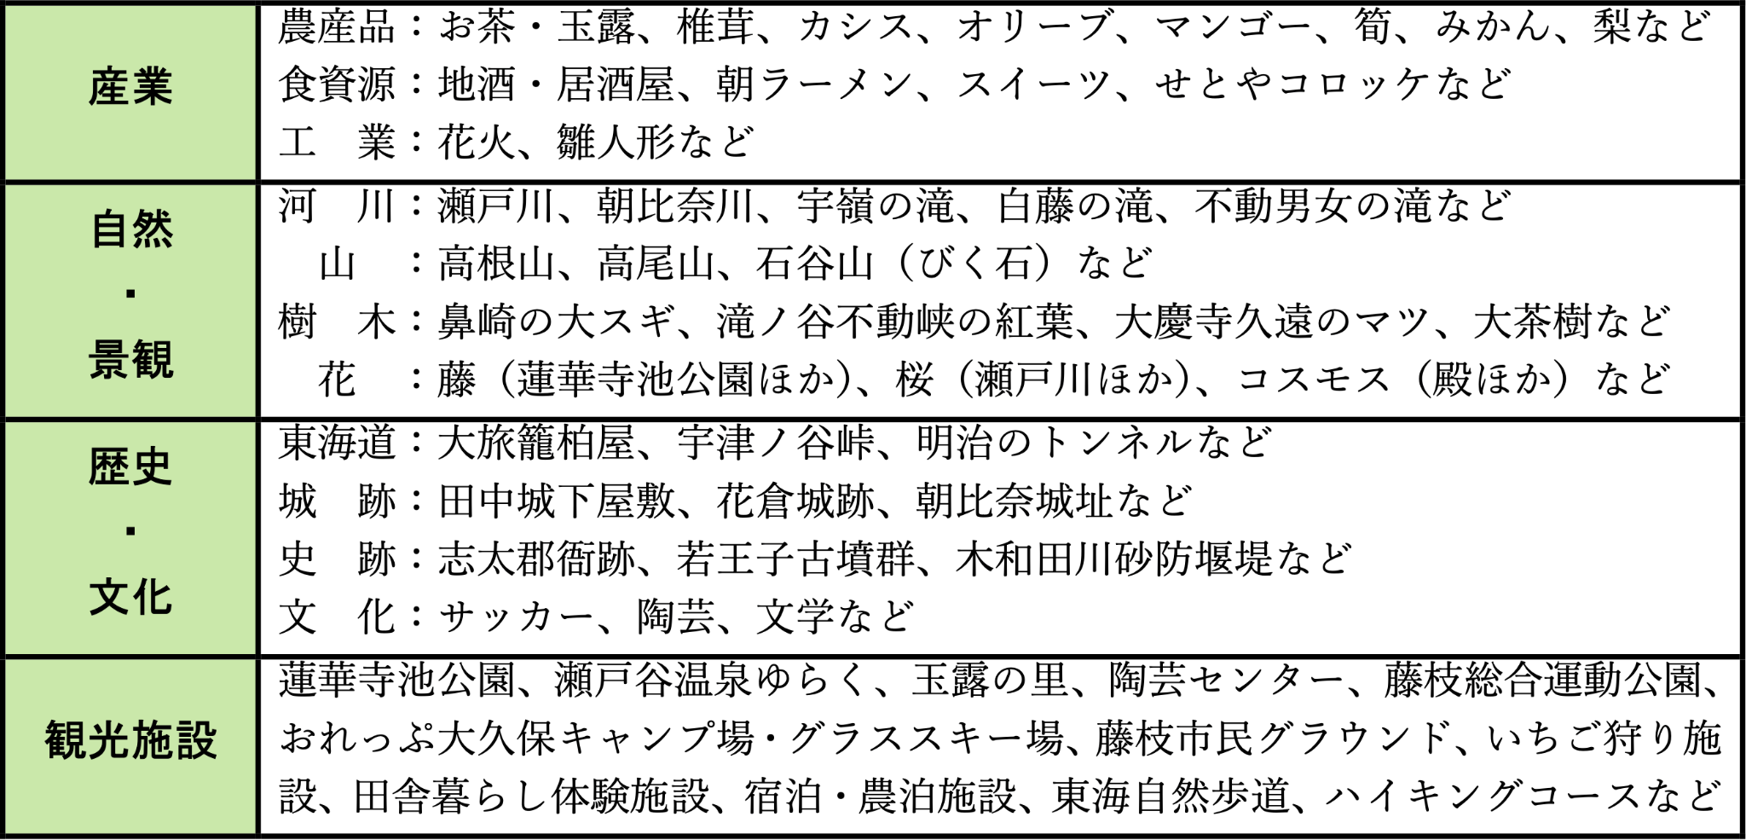
めも

